Slide 1
Medidas prácticas de uso de la
Guía de la OACI para evaluar la seguridad en el manejo y emisión de documentos de viaje (“la Guía”)
Nicoletta Bouwman
Conferencia Regional sobre Migración
Ciudad de México, México
Del 17 al 18 de Julio de 2017

Slide 2
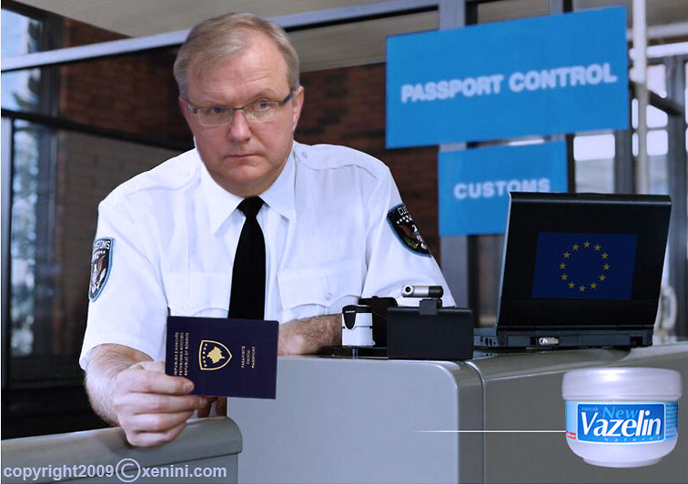
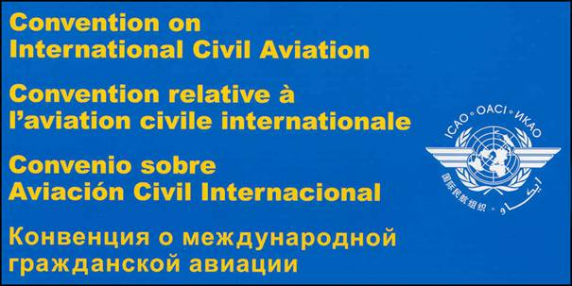
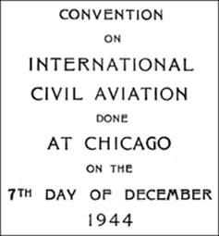
Convenio de Chicago
 Artículo 22
 Artículo 37
Notes:
Antes de abordar el contenido de la Guía, quisiera dar algo de contexto para comprender su razón de ser y su importancia.
Seguramente están ustedes familiarizados con el Convenio sobre Aviación Civil Internacional, también denominado Convenio de Chicago.
Dos artículos de este Convenio son de especial interés para nosotros:
Artículo 22.- “Cada Estado contratante conviene en adoptar, mediante la promulgación de reglamentos especiales o de otro modo, todas las medidas posibles para facilitar y acelerar la navegación de las aeronaves entre los territorios de los Estados contratantes y para evitar todo retardo innecesario a las aeronaves, tripulaciones, pasajeros y carga, especialmente en la aplicación de las leyes sobre inmigración, sanidad, aduana y despacho”.
El artículo 37 obliga a la OACI a adoptar y a enmendar periódicamente las normas, las prácticas recomendadas y los procedimientos internacionales que tratan – entre otros – sobre las formalidades de aduanas y de inmigración.
Lo que distingue a una norma de una buena práctica recomendada es que mientras la norma debe ser obligatoriamente acatada por los Estados, la buena práctica recomendada es de aplicación facultativa: los Estados no tienen obligación de instaurarla.
Artículo 38.- Notificación de las divergencias.

Slide 3
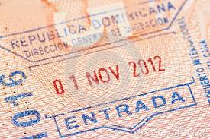
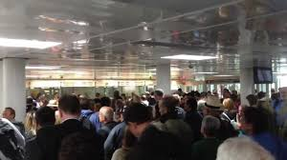
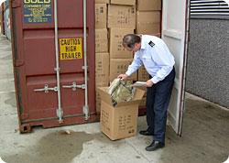
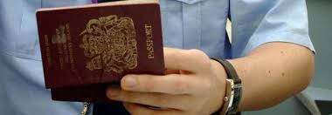
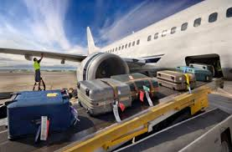
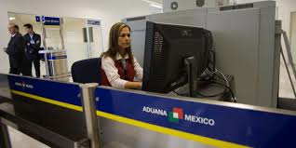

Anexo 9 - Facilitación
Normas y prácticas recomendadas en materia de:
Notes:
Las normas y las prácticas recomendadas están contenidas en anexos del Convenio de Chicago. Esos anexos, que suman en total 19, abordan temas tales como la seguridad, la aeronavegabilidad, la protección del medio ambiente y la búsqueda y salvamento, al igual que la facilitación, que es el anexo que nos incumbe.
Anexo 9 – La Facilitación abarca las normas y las prácticas recomendadas para el despacho de aeronaves, de personas y de mercancías aplicando ciertas formalidades obligatorias en las fronteras internacionales, tales como las formalidades relacionadas con los documentos de viaje.

Slide 4
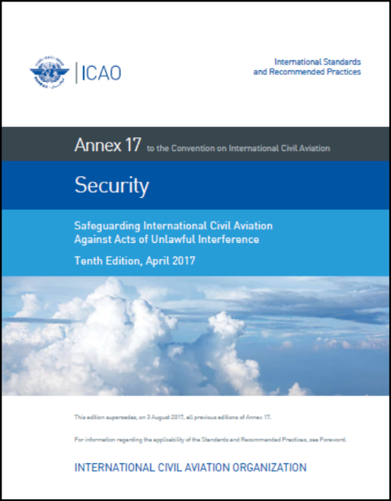
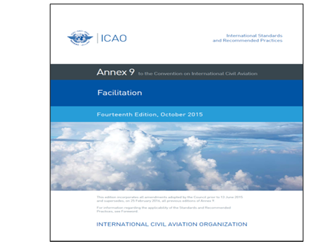

Programa universal de auditoría de seguridad de la aviación (USAP) de la OACI
Anexo 17 – Seguridad
  Vigilancia continua
Anexo 9 – Facilitación
  (normas y métodos relativos
  a la seguridad)
Notes:
Aunque la responsabilidad de implantar las normas y los métodos recomendados recaía en los Estados, antes de 2010 la OACI no contaba con el Programa universal de auditoría de seguridad de la aviación para efectuar auditorías en función de las normas y métodos recomendados del Anexo 9. Actualmente la OACI ha optado por la vigilancia continua.
¿Por qué es importante destacar este cambio? Porque ciertas normas y métodos recomendados del Anexo 9 forman parte de la auditoría de seguridad que lleva a cabo la OACI ... y algunos de ellos están relacionados con los documentos de viaje.
ÚNICAMENTE A TÍTULO INFORMATIVO:
Actividades vinculadas con el método de vigilancia continua del USAP
La experiencia adquirida del segundo ciclo de auditorías del USAP mostró que aplicar a todos los Estados la misma auditoría no siempre es la vía más eficaz o adecuada para evaluar la situación de la seguridad de la aviación de un determinado Estado. El método de vigilancia continua (CMA) del USAP incorporará una amplia gama de actividades de auditoría y de vigilancia adaptadas a la situación de la seguridad de la aviación de cada Estado miembro.
Se efectuarán auditorías basadas en la documentación en los Estados que estén dotados de los más avanzados sistemas de seguridad y vigilancia de la aviación. Estas auditorías determinarán principalmente la capacidad del Estado en cuestión para realizar una vigilancia eficaz de su sistema de seguridad de la aviación. Es importante tomar nota de que los Estados que serán objeto de auditorías basadas en la documentación también serán objeto de auditorías en el terreno, de manera periódica y según corresponda.
Se efectuarán auditorías basadas en la vigilancia, mediante auditorías en el terreno, en los Estados que ya tengan instaurado un sistema de vigilancia y de control de la calidad, pero que aún no esté en medida de enfrentar de manera sostenible ciertos riesgos para la seguridad de manera conforme con las disposiciones de los anexos correspondientes. Este tipo de auditoría podrá ser una auditoría completa que abarque todos los elementos, o bien una auditoría parcial que se concentrará en uno o más elementos de la auditoría.
Se efectuarán auditorías del cumplimiento, mediante auditorías en el terreno, en los Estados donde las actividades de control de la calidad sean inexistentes o muy limitadas. En estos casos, las auditorías incluirán más observaciones sobre la implementación de las medidas de seguridad con el fin de evaluar si están conformes con respecto a las normas pertinentes.

Slide 5
Anexo 9 - Facilitación
3.8 Los Estados contratantes establecerán controles a fin de protegerse contra el robo de sus documentos de viaje en blanco y el apoderamiento indebido de documentos de viaje recientemente emitidos.
3.8.1 Los Estados contratantes establecerán controles apropiados con respecto a la totalidad del proceso de solicitud, de adjudicación y de expedición de documentos de viaje a fin de lograr un nivel elevado de integridad y de seguridad.
Notes:
Estas dos normas de las auditorías de seguridad de la OACI están directamente relacionadas con la Guía de la OACI para evaluar la seguridad en el manejo y emisión de documentos de viaje.
La primera de ellas, que es la norma original, aborda principalmente la necesidad de protegerse contra la pérdida o el robo de documentos de viaje, tanto en blanco como personalizados.
La segunda norma fue agregada al Anexo 9 en fecha más reciente. Fue incluida después de que los ataques dirigidos a los documentos de viaje (mediante falsificación, alteración, imitación fraudulenta) se transformaron en ataques contra el proceso de emisión. En este caso, alguien intenta obtener un documento auténtico por medios fraudulentos. El documento puede, por lo tanto, pasar desapercibido con más facilidad.
Y este punto nos lleva a la Guía ...

Slide 6
¿En qué consiste la Guía?
:
Parte 1: Buenas prácticas sobre la emisión segura de documentos de viaje
Recomienda buenas prácticas para mitigar los riesgos de seguridad del proceso de emisión de documentos de viaje
Parte 2: Guía para la evaluación
Sirve como herramienta para evaluar, de manera exhaustiva y mediante listas de verificación, la seguridad de cada componente del proceso de emisión – y para identificar las carencias con respecto a las buenas prácticas recomendadas
Notes:
La Guía consiste en dos partes.

Slide 7
¿Cuál es el contenido de la Guía?
Estructura de la autoridad emisora de documentos de viaje | Seguridad de las instalaciones
Proceso de solicitud | Seguridad informática
Procesos de verificación de la titularidad | Protección y promoción de la integridad del personal y de la autoridad emisora
Tratamiento de materiales y libretas en blanco | Documentos de viaje perdidos o robados
Personalización y entrega | Emisión de documentos en el exterior
Seguridad de los documentos de viaje | Actores clave nacionales e internacionales
Notes:
La primera parte presenta buenas prácticas relacionadas con estos doce temas. Cada tema es objeto de un capítulo separado. La Guía intenta abordar todos los aspectos relacionados con la emisión de documentos de viaje, desde la recepción de la solicitud hasta la entrega del documento.
Varios de estos temas serán examinados en el transcurso del presente taller.

Slide 8
Parte 2
Notes:
Así es como se ve la Parte 2.
Contiene preguntas relacionadas con cada uno de los doce capítulos.
En total consta de 306 preguntas, lo cual significa que hay que dedicarle considerable tiempo y esfuerzo.
Volveremos sobre este tema más adelante.

Slide 9
¿Por qué hacer una evaluación?
Para cumplir con las normas sobre emisión de documentos de viaje contenidas en el Anexo 9
de la OACI.
Para detectar potenciales problemas de emisión.
Para verificar la integridad del sistema de emisión antes de emitir un pasaporte electrónico (u otro modelo nuevo de pasaporte).
Para responder a las exigencias de los organismos externos (Contralor General).
Para demostrar a socios externos que el sistema de emisión es seguro.
Para justificar solicitudes de financiamiento.
Para asegurar una evaluación y un control continuos.
Notes:
Se evalúa no solamente para cumplir con las normas como tales, sino también con su razón de ser, es decir para asegurar que los documentos de viaje auténticos no hayan sido obtenidos por vía fraudulenta.
Las evaluaciones deberían ser efectuadas periódicamente.

Slide 10
¿Por qué es importante concentrarse en el proceso de emisión?
Mejora la seguridad de los documentos de viaje de lectura mecánica y conformes con las normas de la OACI
Disminuye el número de documentos de viaje fraudulentos
Aumento creciente del fraude en materia de identidad
Impostores explotan los puntos débiles inherentes del proceso de emisión --- pruebas de usurpación de identidad ---
Los delincuentes explotan nuevos puntos débiles del sistema

Slide 11
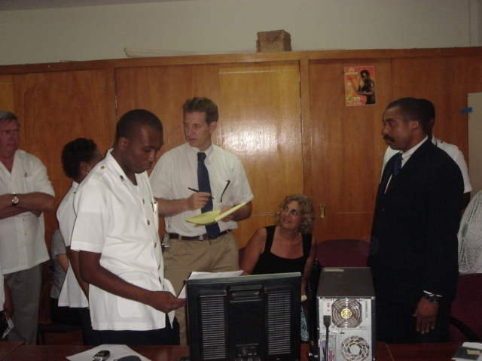
¿Cuál es la razón de ser de la Guía?
  Que las autoridades responsables de emitir pasaportes puedan evaluar su sistema de emisión por sí mismas
  y que los evaluadores calificados puedan evaluar el sistema de emisión de otro país.
Notes:
De hecho, la Guía fue publicada antes de que se elaborar la norma que exige que los Estados verifiquen que su sistema de emisión es seguro. Esta situación se debió a que, con la introducción de los pasaportes electrónicos, los Estados empezaron a constatar que era más difícil producir documentos fraudulentos – y que los sistemas de emisión eran vulnerables. Como ustedes saben, el fraude no desaparece, sólo adopta una nueva forma.
De modo que la Guía fue elaborada para facilitar la evaluación de los sistemas emisores de documentos de viaje. La Guía puede servir tanto a los expertos como a los gobiernos que desean realizar una autoevaluación de sus sistemas de emisión.

Slide 12
Información adicional sobre la razón de ser de la Guía
  Sensibilización insuficiente entre las entidades emisoras de documentos de viaje
  Falta de materiales de orientación – información insuficiente en el Documento 9303 de la OACI
  Falta de herramientas prácticas y de un marco para la evaluación.
Notes:
El Documento 9303 es una serie de doce especificaciones técnicas relacionadas con los documentos de viaje de lectura mecánica.
(También utilizamos la Guía para presentar a los nuevos empleados el proceso de emisión de pasaportes).

Slide 13
¿Quién creó la Guía?
El Grupo de Trabajo sobre Implementación y Creación de Capacidad establecido por la OACI
Publicada en 2010
Gratuita y de acceso público
Disponible en inglés, francés y español (también está prevista una versión rusa)
Notes:
¿Quién ha creado la Guía?
El Grupo de Trabajo sobre Implementación y Creación de Capacidad fue establecido por la OACI en el marco de su Programa
de Identificación de Viajeros. Su mandato es prestar asistencia a los Estados para que cumplan con las normas y las especificaciones técnicas relativas a los documentos de viaje.
La Guía es actualizada periódicamente. En la última versión, buscamos agregar más información para demostrar mejor por qué es importante cada uno de los aspectos presentados en la Guía.

Slide 14
¿Autoevaluación o evaluación externa?
Grado de experiencia del evaluador
Parcialidad
Recursos disponibles

Slide 15

La autoevaluación
El jefe de grupo
El grupo
Notes:
EL JEFE DE GRUPO
El jefe de grupo debe haber recibido un mandato de los altos directivos.
El jefe de grupo se encarga de coordinar las actividades.
Alguien debe responsabilizarse de organizar la evaluación.
Es necesario encontrar asistentes.
EL EQUIPO
El equipo debería tener al menos unos cuantos integrantes que provengan de diversas áreas de especialización. Es poco probable que una sola persona conozca en gran detalle la totalidad de los temas que abarca la guía de evaluación.
Aunque se puede tener un equipo diferente para cada capítulo, no debe haber más que un solo jefe a fin de asegurar la coherencia del proceso de evaluación. El jefe debe velar por que los equipos no sean excesivamente críticos ni excesivamente elogiosos.
Crear un equipo asegura no solamente la representación de diversas áreas de competencia sino también el intercambio de puntos de vista diferentes. El equipo ayuda a mantener la honestidad del proceso.
RESULTADOS ANTICIPADOS
Los resultados anticipados pueden influir en las respuestas.
¿Es nuestro objetivo mostrar el grado de seguridad de la autoridad emisora de documentos de viaje? ¿O nuestro objetivo es obtener financiamiento? ¿O realmente estamos intentando determinar dónde se encuentran las vulnerabilidades?
RECOMENDACIONES
Identificar las áreas de alto riesgo y recomendar medidas para mitigar los riesgos. Hacer un seguimiento.
Examinar los riesgos de mediana importancia.
Volver a evaluar.

Slide 16
El proceso de autoevaluación
Mandato otorgado por los altos directivos
Preparación y planificación
  Exposición preliminar (reunión inaugural)
  Explicación de las funciones de cada quién
  Explicación de la Guía
  Elaboración de un cronograma de trabajo
Realización de la evaluación
  Utilizar la Parte 1 y la Parte 2
Elaboración del informe y de las recomendaciones

Slide 17
Parte 2
Notes:
Volvamos ahora a la Parte 2.
Así es como se ve la Parte 2. Contiene preguntas relacionadas con cada uno de los doce capítulos. En total consta de 306 preguntas, lo cual significa que se necesita considerable tiempo y esfuerzo para completar toda la evaluación.
Columna 1 – El número de la pregunta.
Columna 2 – El número de la sección de la buena práctica a la que se refiere la sección.
Columna 3 – La pregunta.
Columna 4 – El porcentaje de cumplimiento con respecto a la buena práctica. Esta columna debe ser llenada por el evaluador.
Columna 5 – El evaluador puede anotar aquí las desviaciones o las medidas de mitigación. También puede indicar sus recomendaciones.
Columna 6 – El evaluador determina el grado de riesgo del organismo. La Guía define los grados de riesgos de la manera siguiente:
Bajo = La autoridad emisora de documentos de viaje puede asumir el riesgo y no urge hacer modificaciones.
Mediano = hay un riesgo importante, pero es posible que recurrir a medidas correctivas no sea una prioridad.
Alto= el riesgo es grave y tomar medidas correctivas debe considerarse una prioridad.
El grado de riesgo es atribuido tomando en cuenta todas las medidas de mitigación.
Si es que algunas preguntas que no se aplican, se debería indicar un grado de riesgo bajo. En cuanto a las preguntas que no pueden ser respondidas por falta de información, se debería indicar un grado de riesgo alto, puesto que se estaría ante un riesgo desconocido.
La última columna contiene el puntaje de riesgo y es generada de manera automática. Los puntajes de riesgo elevados indican cuáles son los elementos más vulnerables de la autoridad emisora de documentos de viaje.

Slide 18
Puntos a recordar
La evaluación no es una prueba.
No hay que concentrarse en el puntaje.
La preparación y la planificación son esenciales.
La evaluación debe incluir recomendaciones.
La evaluación se debe realizar más de una vez.
Notes:
No hay que concentrarse en el puntaje sino en los resultados obtenidos.
Al realizar la evaluación, no hay que ser demasiado literales; es mejor tratar de comprender el objetivo que se desea lograr. Si se tiene dificultad para comprender algún elemento de una pregunta, se debe consultar la Parte 1, que explica la buena práctica en cuestión. En la nueva versión, la Parte 1 también incluirá información adicional sobre la importancia de cada elemento presentado.

Slide 19
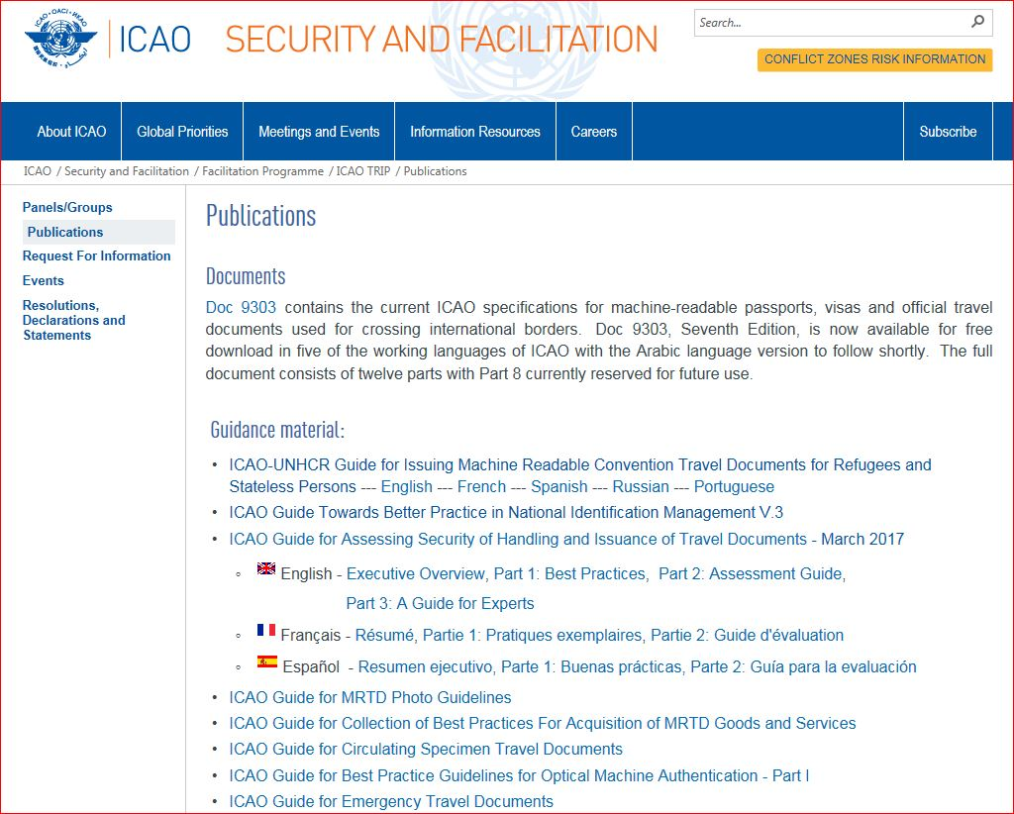
¿Dónde se puede encontrar la Guía?
https://www.icao.int/Security/FAL/TRIP/Pages/Publications.aspx

Slide 20
Últimas reflexiones...
¿Preguntas?
¿Ideas nuevas?
¿Nuevos contenidos?
¿Comentarios?
Gracias por su atención

Slide 21
Información de contacto
Nicoletta Bouwman
Senior Policy Advisor/Analista Principal de Políticas
Passport Program Policy/Políticas del Programa de Pasaportes
Citizenship and Immigration Canada/Ministerio de Ciudadanía e Inmigración de Canadá
Correo-E: Nicoletta.Bouwman@cic.gc.ca
Grupo de Trabajo sobre Implementación y Creación de Capacidad establecido por la OACI
Correo-E: ICBWG@icao.int

